Slide 1


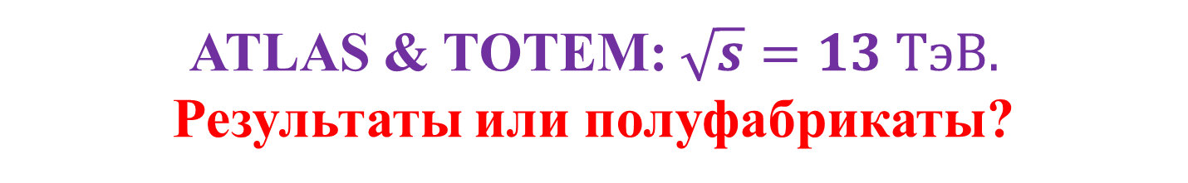
Н И Ц
К И
Семинар ПИЯФ
февраль 2024
ATLAS & TOTEM: $\sqrt{s}=13 ТэВ.$
Результаты или полуфабрикаты?
В.А.Петров, Н.П.Ткаченко
ИФВЭ им. А.А. Логунова, Протвино
COMPETE

Slide 2
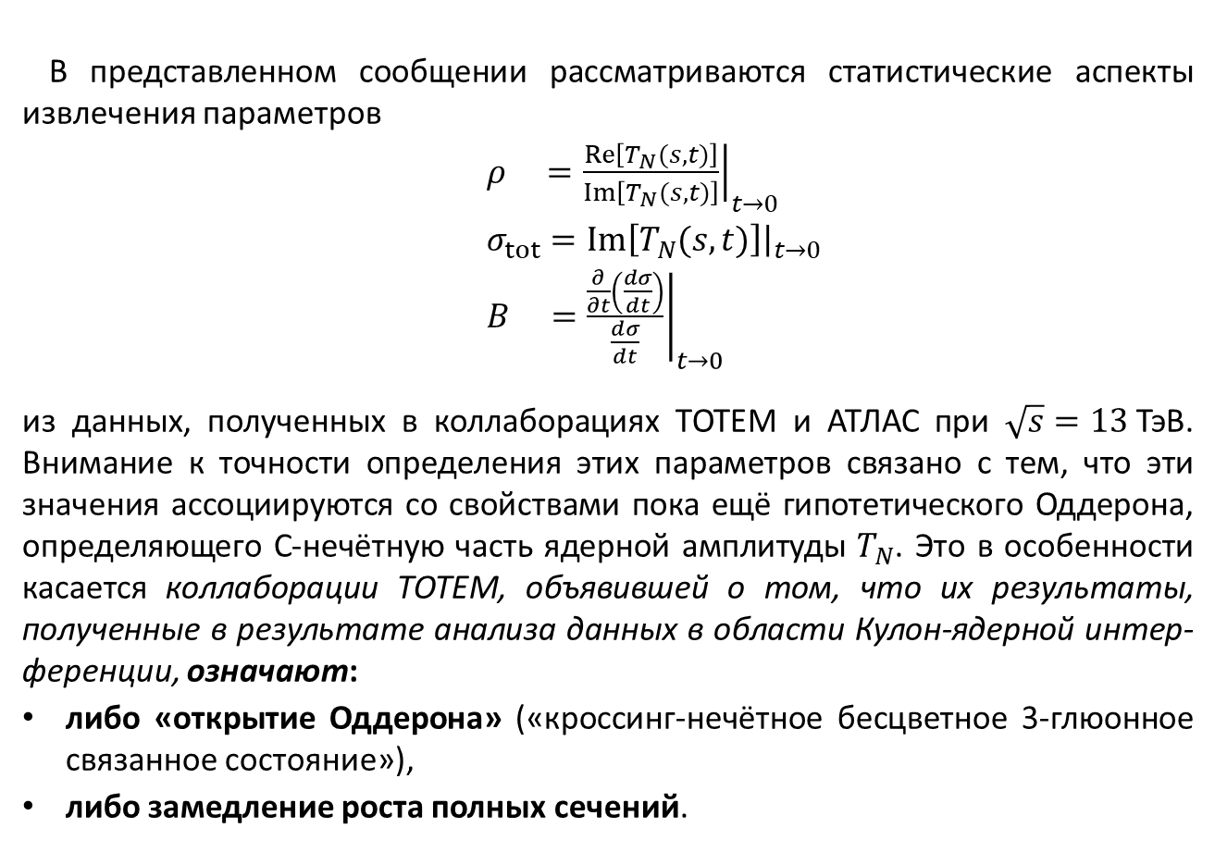
В представленном сообщении рассматриваются статистические аспекты извлечения параметров
$ρ ={\left.\frac{Re\left[T_{N}(s,t)\right]}{Im\left[T_{N}(s,t)\right]}\right|}_{t→0}$
$σ_{tot}={\left.Im\left[T_{N}(s,t)\right]\right|}_{t→0}$
$B ={\left.\frac{\frac{∂}{∂t}\left(\frac{dσ}{dt}\right)}{\frac{dσ}{dt}}\right|}_{t→0}$
из данных, полученных в коллаборациях ТОТЕМ и АТЛАС при $\sqrt{s}=13$ТэВ. Внимание к точности определения этих параметров связано с тем, что эти значения ассоциируются со свойствами пока ещё гипотетического Оддерона, определяющего С-нечётную часть ядерной амплитуды $T_{N}$. Это в особенности касается коллаборации ТОТЕМ, объявившей о том, что их результаты, полученные в результате анализа данных в области Кулон-ядерной интер-ференции, означают:
либо «открытие Оддерона» («кроссинг-нечётное бесцветное 3-глюонное связанное состояние»),
либо замедление роста полных сечений.

Slide 3
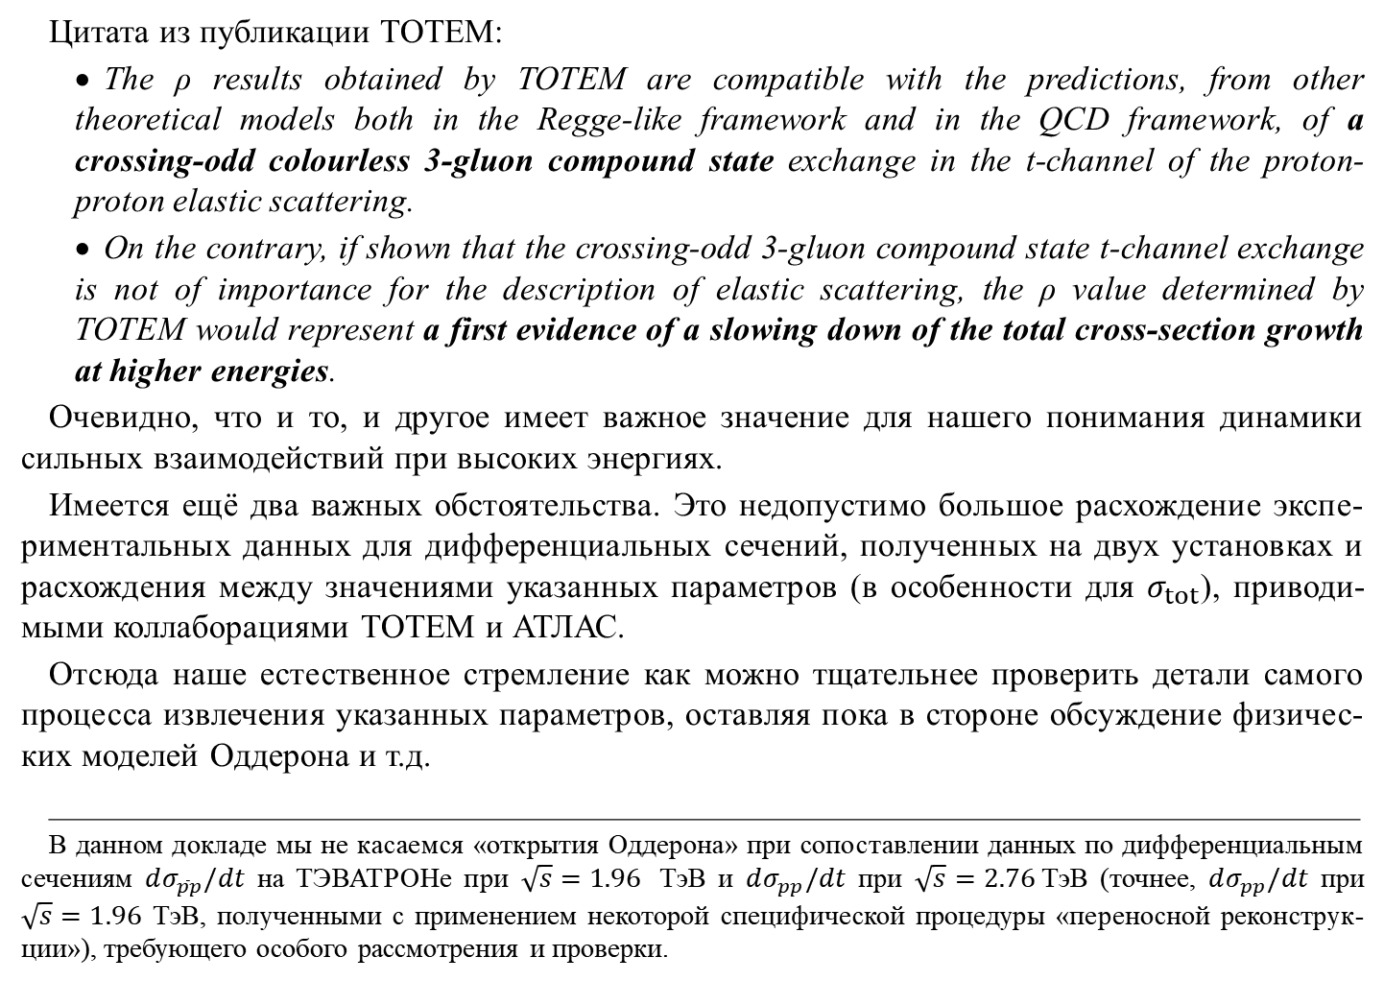
Цитата из публикации ТОТЕМ:
The ρ results obtained by TOTEM are compatible with the predictions, from other theoretical models both in the Regge-like framework and in the QCD framework, of a crossing-odd colourless 3-gluon compound state exchange in the t-channel of the proton-proton elastic scattering.
On the contrary, if shown that the crossing-odd 3-gluon compound state t-channel exchange is not of importance for the description of elastic scattering, the ρ value determined by TOTEM would represent a first evidence of a slowing down of the total cross-section growth at higher energies.
Очевидно, что и то, и другое имеет важное значение для нашего понимания динамики сильных взаимодействий при высоких энергиях.
Имеется ещё два важных обстоятельства. Это недопустимо большое расхождение экспе-риментальных данных для дифференциальных сечений, полученных на двух установках и расхождения между значениями указанных параметров (в особенности для $σ_{tot}$), приводи-мыми коллаборациями ТОТЕМ и АТЛАС.
Отсюда наше естественное стремление как можно тщательнее проверить детали самого процесса извлечения указанных параметров, оставляя пока в стороне обсуждение физичес-ких моделей Оддерона и т.д.
_____________________________________________________________________________
В данном докладе мы не касаемся «открытия Оддерона» при сопоставлении данных по дифференциальным сечениям $dσ_{\overline{p}p}/dt$ на ТЭВАТРОНе при $\sqrt{s}=1.96$ ТэВ и $dσ_{pp}/dt$ при $\sqrt{s}=2.76$ТэВ (точнее, $dσ_{pp}/dt$ при $\sqrt{s}=1.96$ ТэВ, полученными с применением некоторой специфической процедуры «переносной реконструк-ции»), требующего особого рассмотрения и проверки.

Slide 4
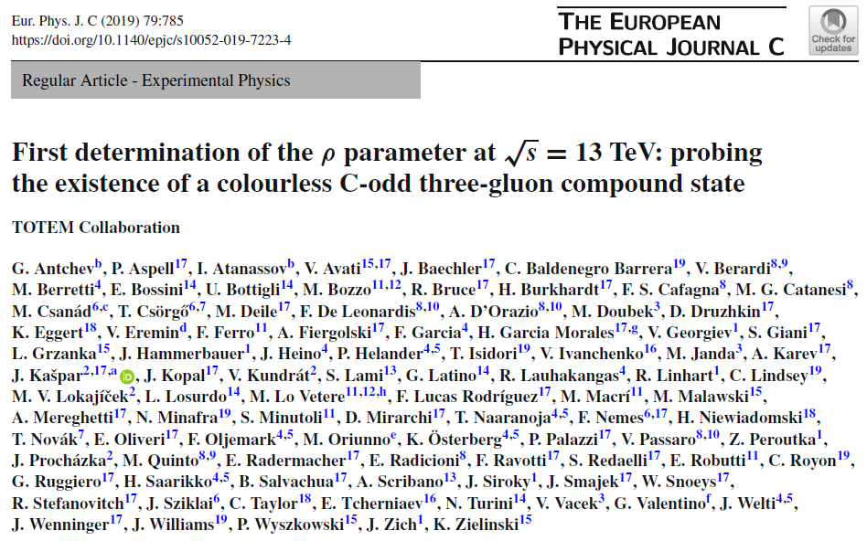
https://inspirehep.net/files/c1cfda43a079ffa95608fdea0e48f1c5

Slide 5
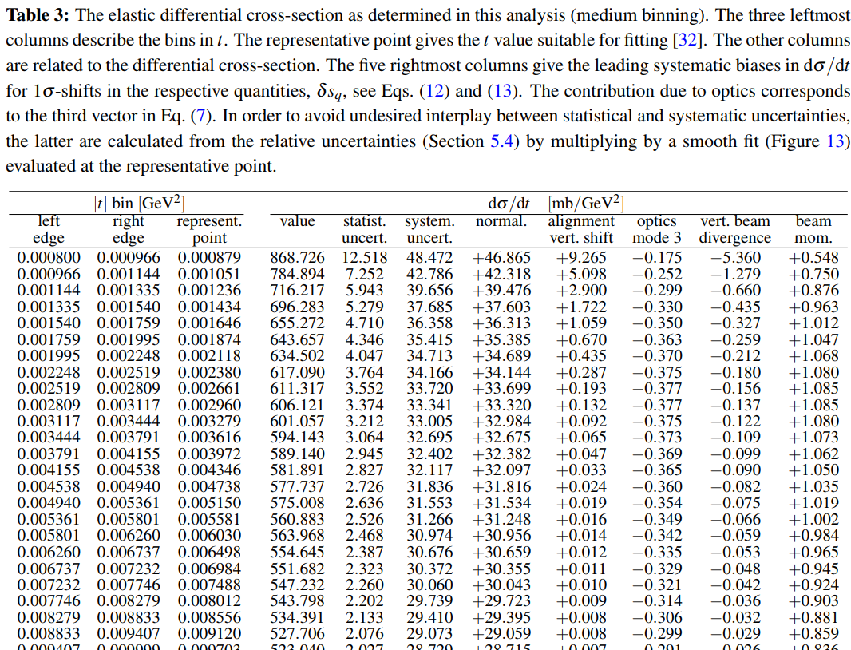

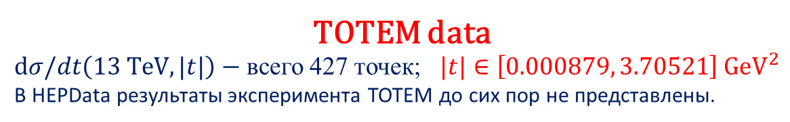
TOTEM data
$dσ/dt\left(13 TeV,|t|\right)−$ всего 427 точек; $|t|∈\left[0.000879, 3.70521\right] {GeV}^{2}$
В HEPData результаты эксперимента TOTEM до сих пор не представлены.
$$stat.and system errors$$

Slide 6
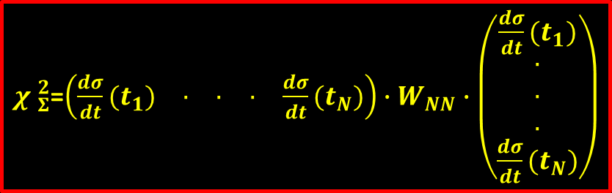
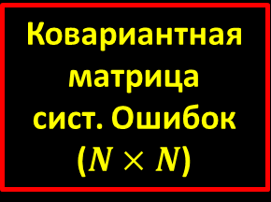
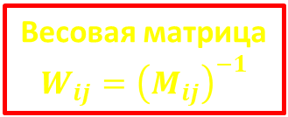
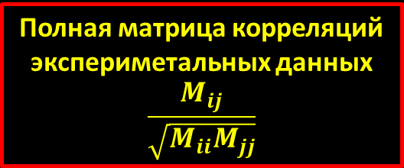
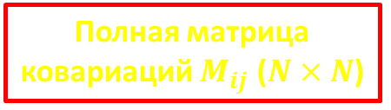
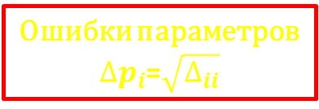
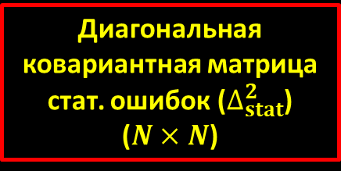
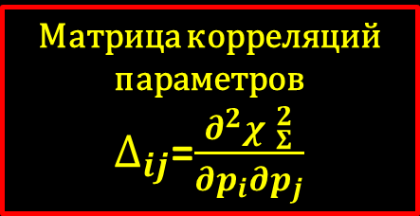
Матрица источников
сист. ошибок (N строк)
Ковариантная матрица
сист. Ошибок
($N×N$)
Диагональная ковариантная матрица
стат. ошибок ($∆_{stat}^{2}$)
($N×N$)
Транспонированная
матрица источников
сист. ошибок (N столбцов)
Полная матрица
ковариаций $M_{ij}$ ($N×N$)
Весовая матрица
$$W_{ij}={\left(M_{ij}\right)}^{−1}$$
Полная матрица корреляций
экспериметальных данных
$$\frac{M_{ij}}{\sqrt{M_{ii}M_{jj}}}$$
${χ }_{Σ}^{2}$=$\left(\begin{matrix}\frac{dσ}{dt}(t_{1}) & \begin{matrix}. & . & .\end{matrix} & \frac{dσ}{dt}(t_{N})\end{matrix}\right)∙W_{NN}∙\left(\begin{matrix}\frac{dσ}{dt}(t_{1}) \\ \begin{matrix}. \\ . \\ .\end{matrix} \\ \frac{dσ}{dt}(t_{N})\end{matrix}\right)$
Матрица корреляций параметров
$∆_{ij}$=$\frac{∂^{2}{χ }_{Σ}^{2}}{∂p_{i}∂p_{j}}$
теория - эксперимент
Ошибки параметров
$∆p_{i}$=$\sqrt{∆_{ii}}$

Slide 7
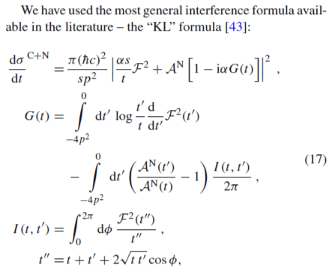
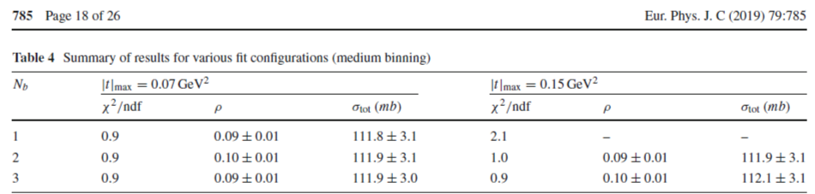

Slide 8

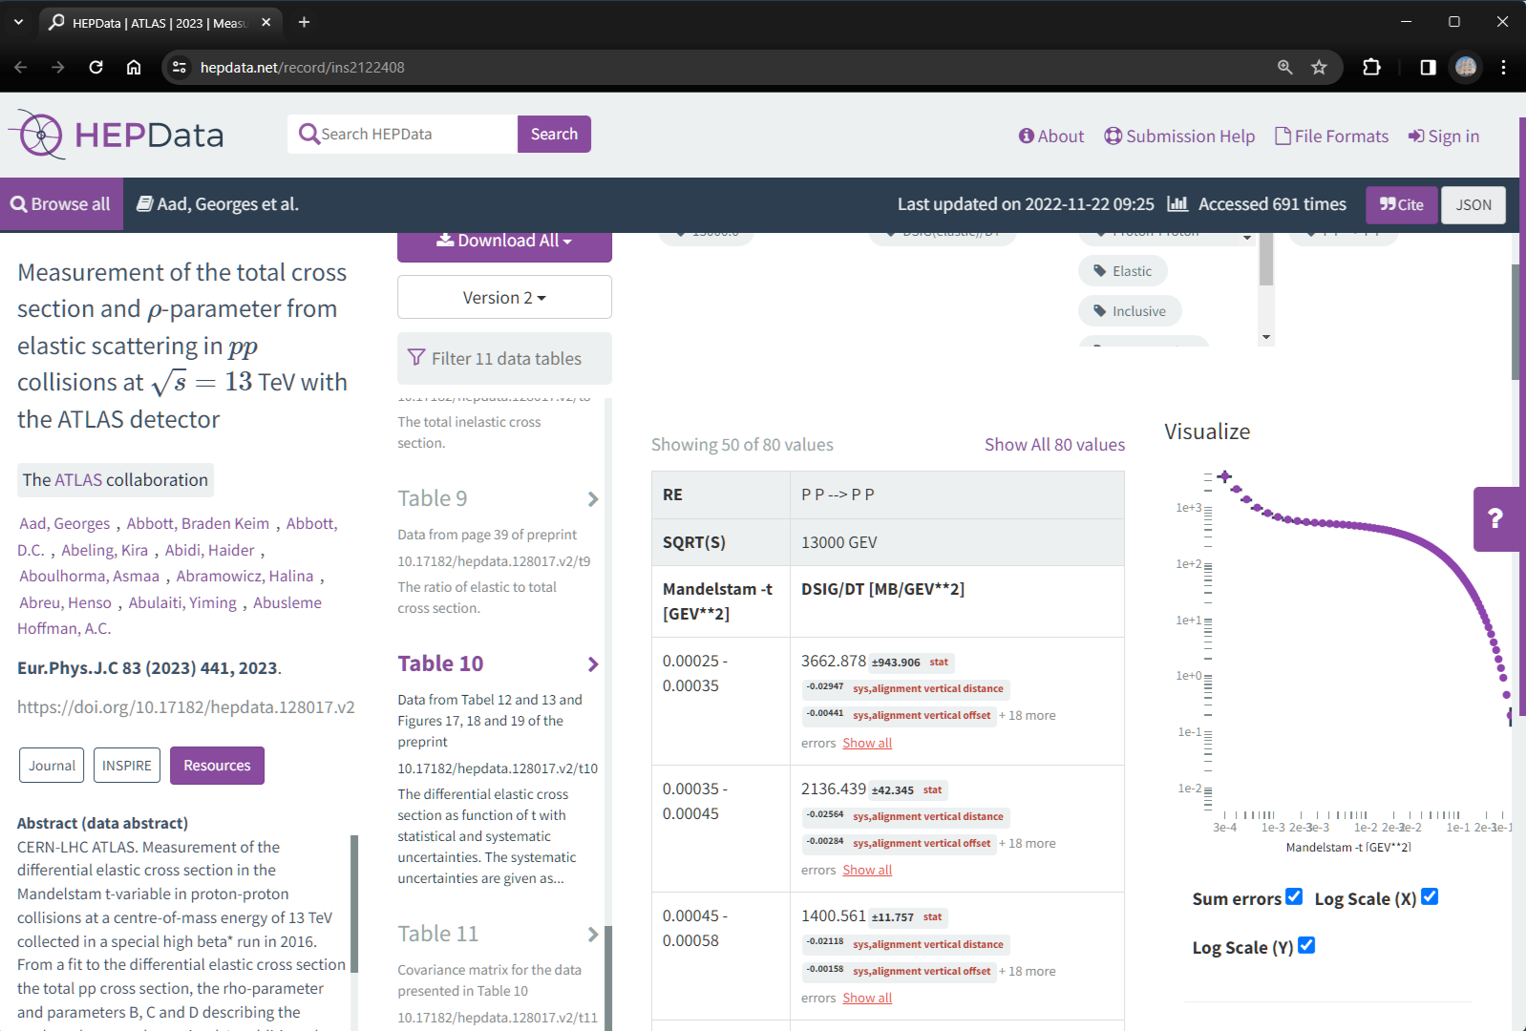
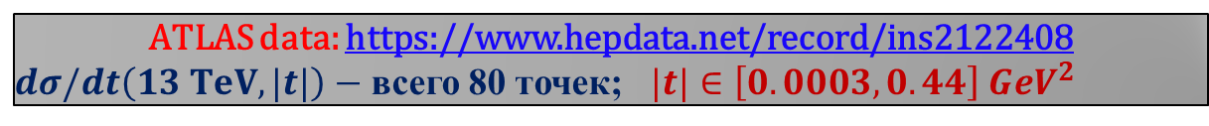
ATLAS data: https://www.hepdata.net/record/ins2122408
$dσ/dt\left(13 TeV,|t|\right)−$ всего 80 точек; $|t|∈\left[0.0003, 0.44\right] {GeV}^{2}$

Slide 9
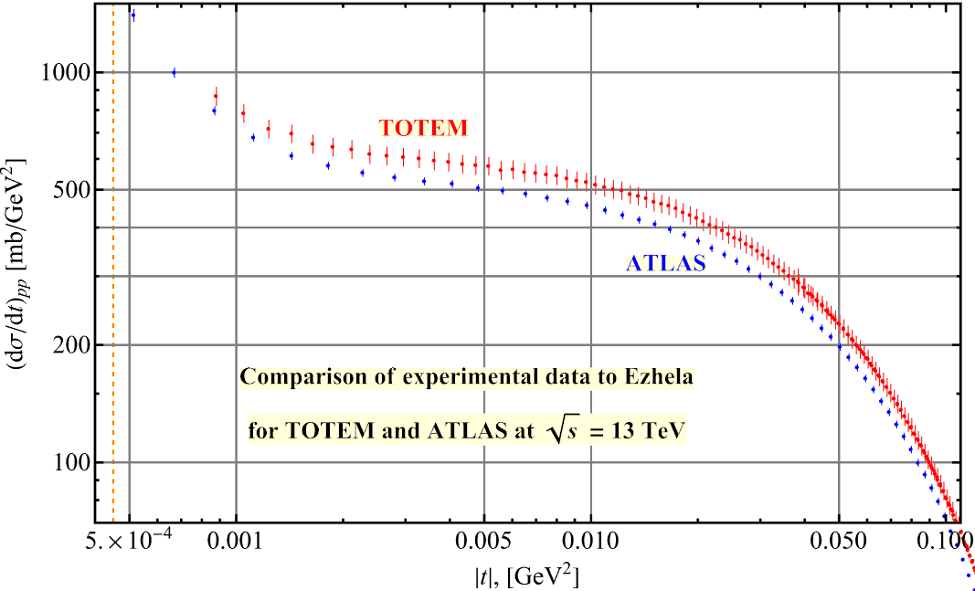

Slide 10
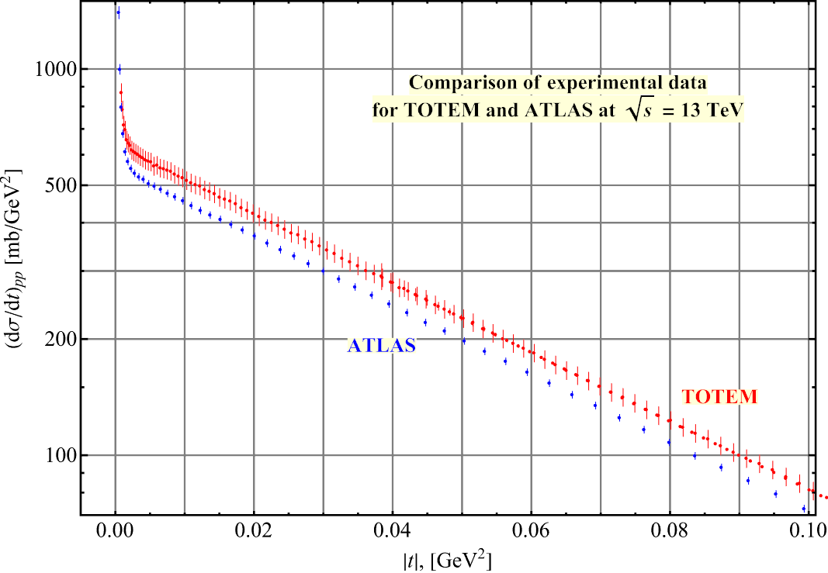

Slide 11
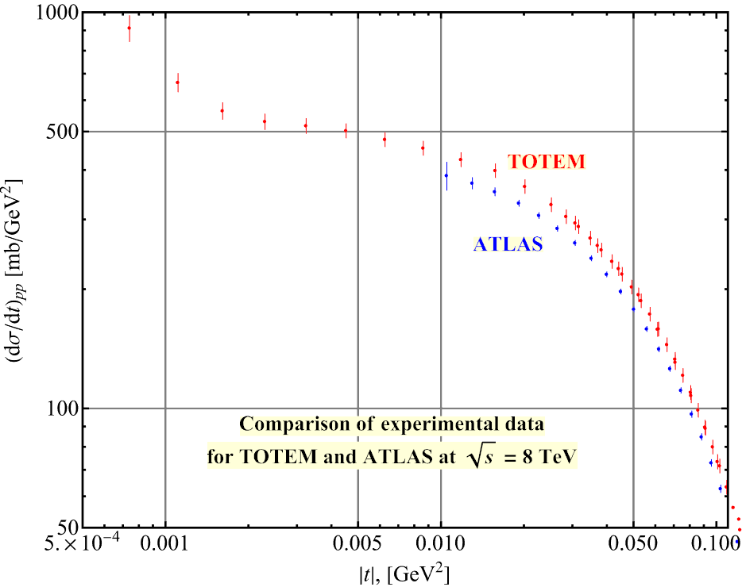

Slide 12
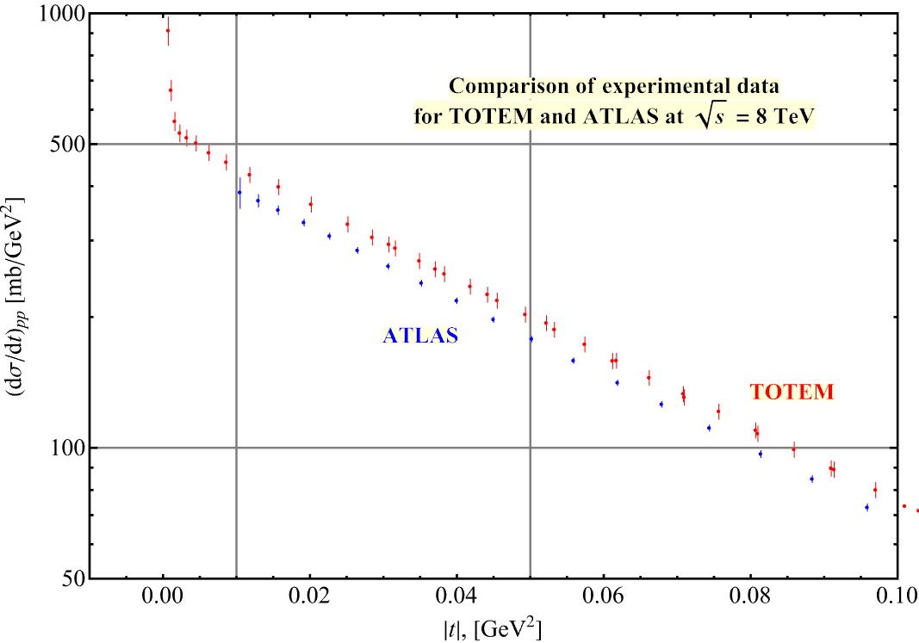

Slide 13
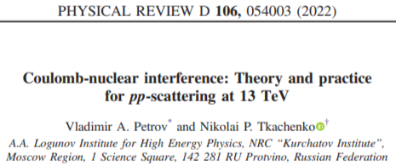
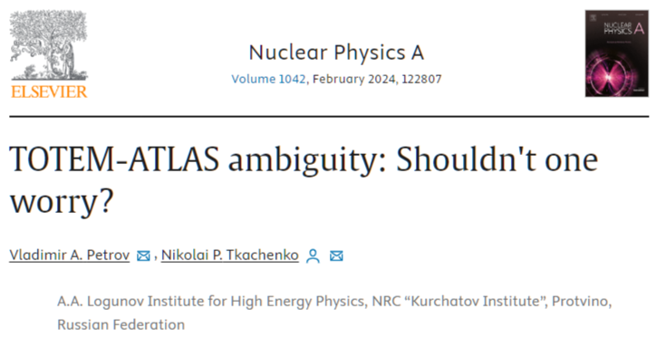
https://journals.aps.org/prd/abstract/10.1103/PhysRevD.106.054003
https://www.sciencedirect.com/science/article/abs/pii/S0375947423002117?via%3Dihub

Slide 14
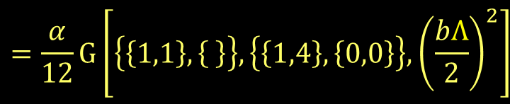
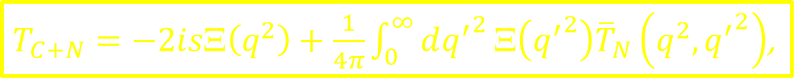
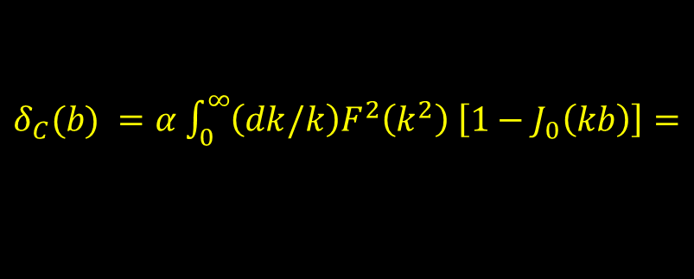


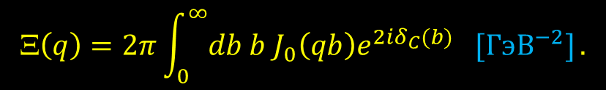
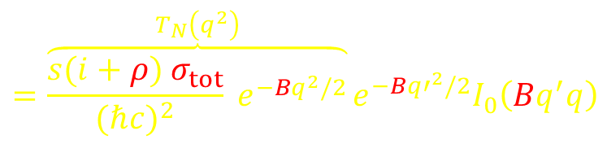
Полная амплитуда рассеяния:
$T_{C+N}=−2isΞ\left(q^{2}\right)+\frac{1}{4π}\int_{0}^{∞}{d{q^{′}}^{2}}Ξ\left({q^{′}}^{2}\right){\overline{T}}_{N}\left({{q^{2},q}^{′}}^{2}\right)$,
(1)
${\overline{T}}_{N}\left({{q^{2},q}^{′}}^{2}\right)=T_{N}\left(q^{2}\right)e^{−B{q^{′}}^{2}}I_{0}\left(Bq^{′}q\right)$ $=$
$$=\overset{T_{N}\left(q^{2}\right)}{\overbrace{\frac{s(i+ρ) σ_{tot}}{{(ℏc)}^{2}} e^{−Bq^{2}/2}}}e^{−B{q′}^{2}/2}I_{0}\left(Bq^{′}q\right)$$
(2)
$I_{0}\left(x\right)$- модифицированная функция Бесселя первого рода (функция Инфельда), а
$$\left(q\right)=2π\int_{0}^{∞}{db b J_{0}\left(qb\right)e^{2iδ_{C}(b)} [{ГэВ}^{−2}]}.$$
($[b]={[ГэВ}^{−1}]).$
$J_{0}\left(x\right)$- функция Бесселя первого рода. Функция $δ_{C}(b$) выражается через G-функцию ${\text{M}\text{ейера}}^{1}$(Meijer):
$G\left(\left\{\left[a_{1},…,a_{n}\right], \left[a_{n+1,…, }a_{p}\right]\right\},\left\{\left[b_{1},…,b_{m}\right],\left[b_{m+1,…, }b_{q}\right] \right\}\text{,}\text{x}\right).$
$δ_{C}(b) =α$ $\int_{0}^{∞}{\left(dk/k\right)F^{2}\left(k^{2}\right) \left[1−J_{0}\left(kb\right)\right]=}$
$$=\frac{α}{12}G\left[\left\{\left\{1,1\right\},\left\{ \right\}\right\},\left\{\left\{1,4\right\},\left\{0,0\right\}\right\},{\left(\frac{bΛ}{2}\right)}^{2}\right]$$
(3)
${}^{1} вычисляется преобразованием Меллина$. Все вычисления проводятся для дипольного формфактора:
$F^{2}\left(q^{2}\right)={\left(1+q^{2}/Λ^{2}\right)}^{−2},$ где $Λ =\sqrt{0.71}$ [ГэВ].

Slide 15

Выражение для полной амплитуды рассеяния $T_{C+N}$ получается из стандарт-ного эйконального представления с соблюдением стандартного же предположе-ния об аддитивности эйконала по отношению к электромагнитному и сильному взаимодействиям
$$δ_{C+N }\left(b\right)= δ_{C}\left(b\right)+δ_{N }\left(b\right)\text{.}$$
$\text{Если не накладывать условие}$ $q≠0\text{,}$ тогда справа, помимо членов с $Ξ$, был бы ещё член
$$−2is\int{d^{2}b e^{i\vec{q}∙\vec{b}}}= −2isδ\left(\vec{q}\right)$$
$\vec{q},\vec{b} \text{−}$ $\text{2}\text{−}\text{мерные векторы передачи импульса и прицельного параметра}$.
Условие $q≠0$ делает выражение для $T_{C+N}$ однородным по $Ξ$, что удобно для выделения расходящейся общей фазы и устранения инфракрасной расходимос-ти. Модуль $T_{C+N}$ не содержит никаких расходимостей, а он сам только и яв-ляется физически наблюдаемой, измеримой величиной, т.к. дифференциальное сечение пропорционально ${\left|T_{C+N}\right|}^{2}$.

Slide 16
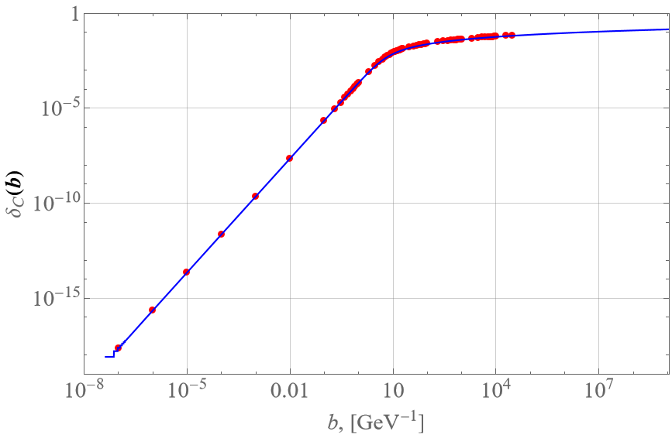

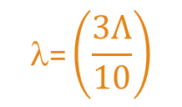
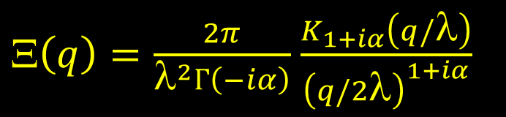
$δ_{с}^{appr}=\frac{1}{2∙137}ln\left[1+{\left(\text{λ}\text{b}\right)}^{2}\right]≅$ $(α /2)ln\left[1+{\left(\text{λ}\text{b}\right)}^{2}\right]$
$\left(q\right)=\frac{2π}{{\text{λ}}^{2}Г\left(−iα\right)}$ $\frac{K_{1+iα}\left(q/\text{λ}\right)}{{\left(q/2\text{λ}\right)}^{1+iα}}$
$$\text{}\text{=}\left(\frac{3Λ}{10}\right)$$
$$[GeV].$$
$K_{μ}\left(x\right)$ - модифицированная ф-я Бесселя 2-го рода (функция Макдональда)

Slide 17
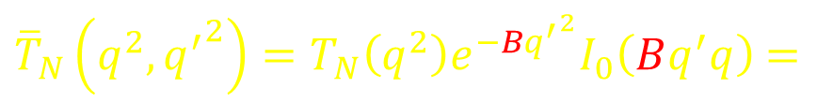
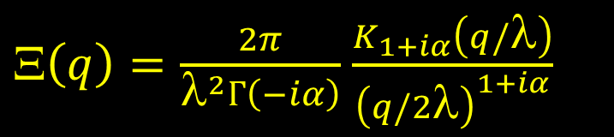
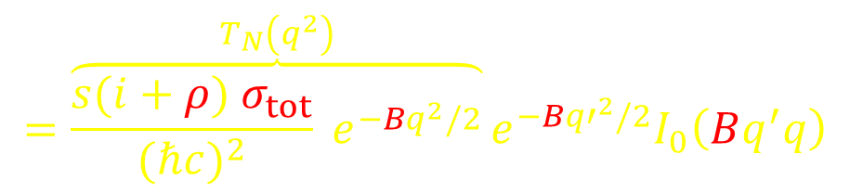
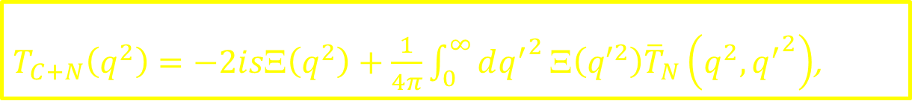
${\overline{T}}_{N}\left({{q^{2},q}^{′}}^{2}\right)=T_{N}\left(q^{2}\right)e^{−B{q^{′}}^{2}}I_{0}\left(Bq^{′}q\right)$ $=$
$$=\overset{T_{N}\left(q^{2}\right)}{\overbrace{\frac{s(i+ρ) σ_{tot}}{{(ℏc)}^{2}} e^{−Bq^{2}/2}}}e^{−B{q′}^{2}/2}I_{0}\left(Bq^{′}q\right)$$
$T_{C+N}\left(q^{2}\right)=−2isΞ\left(q^{2}\right)+\frac{1}{4π}\int_{0}^{∞}{d{q^{′}}^{2}}Ξ\left({q′}^{2}\right){\overline{T}}_{N}\left({{q^{2},q}^{′}}^{2}\right)$,
(1)
$\left(q\right)=\frac{2π}{{\text{λ}}^{2}Г\left(−iα\right)}$ $\frac{K_{1+iα}\left(q/\text{λ}\right)}{{\left(q/2\text{λ}\right)}^{1+iα}}$
$K_{μ}\left(x\right)$ - модифицированная ф-я Бесселя 2-го рода (функция Макдональда)

Slide 18
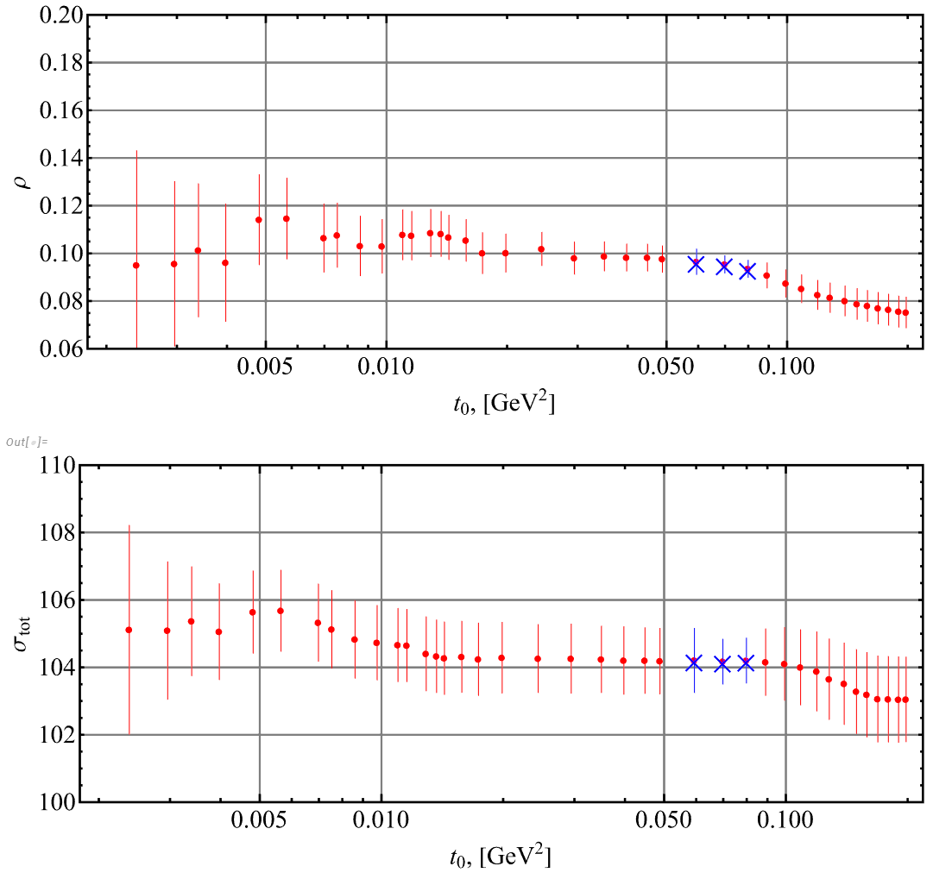
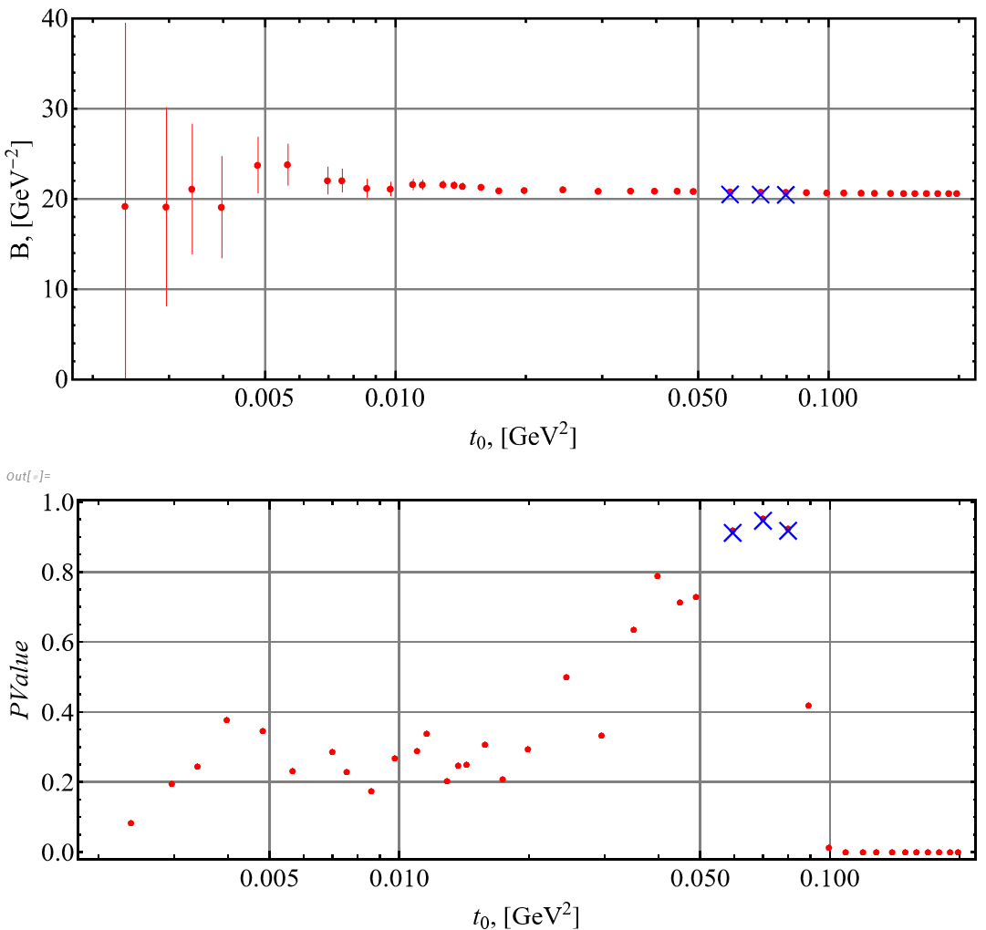
Методика фитирования экспериментальных данных

Slide 19

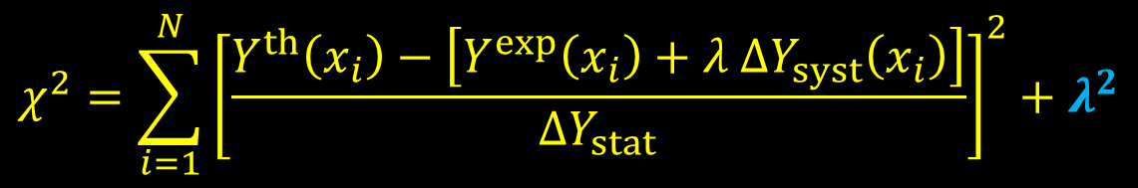
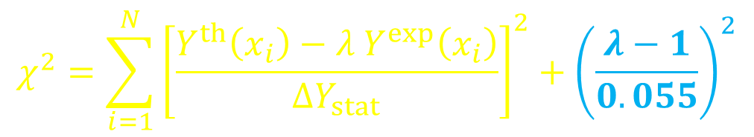
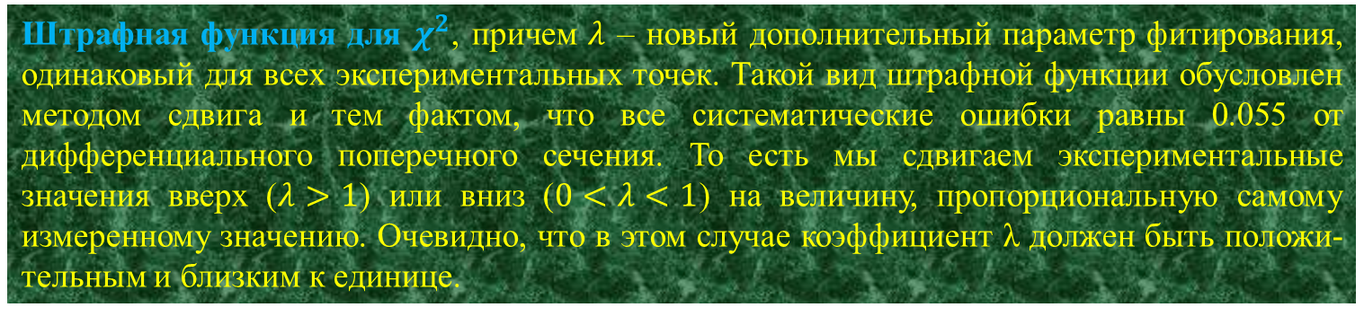
$$χ^{2}=\sum_{i=1}^{N}{{\left[\frac{Y^{th}\left(x_{i}\right)−\left[Y^{exp}\left(x_{i}\right)+λ ΔY_{syst}\left(x_{i}\right)\right]}{ΔY_{stat}}\right]}^{2}+λ^{2}}$$
(вариант 2)
Штрафная функция для $χ^{2}$, где $λ$ – дополнительный параметр фитирования, одинако-вый для всех точек данного эксперимента.
$$χ^{2}=\sum_{i=1}^{N}{{\left[\frac{Y^{th}\left(x_{i}\right)−λ Y^{exp}\left(x_{i}\right)}{ΔY_{stat}}\right]}^{2}+{\left(\frac{λ−1}{0.055}\right)}^{2}}$$
(вариант 3)
Штрафная функция для $χ^{2}$, причем $λ$ – новый дополнительный параметр фитирования, одинаковый для всех экспериментальных точек. Такой вид штрафной функции обусловлен методом сдвига и тем фактом, что все систематические ошибки равны 0.055 от дифференциального поперечного сечения. То есть мы сдвигаем экспериментальные значения вверх ($λ>1$) или вниз ($0<λ<1$) на величину, пропорциональную самому измеренному значению. Очевидно, что в этом случае коэффициент λ должен быть положи-тельным и близким к единице.

Slide 20
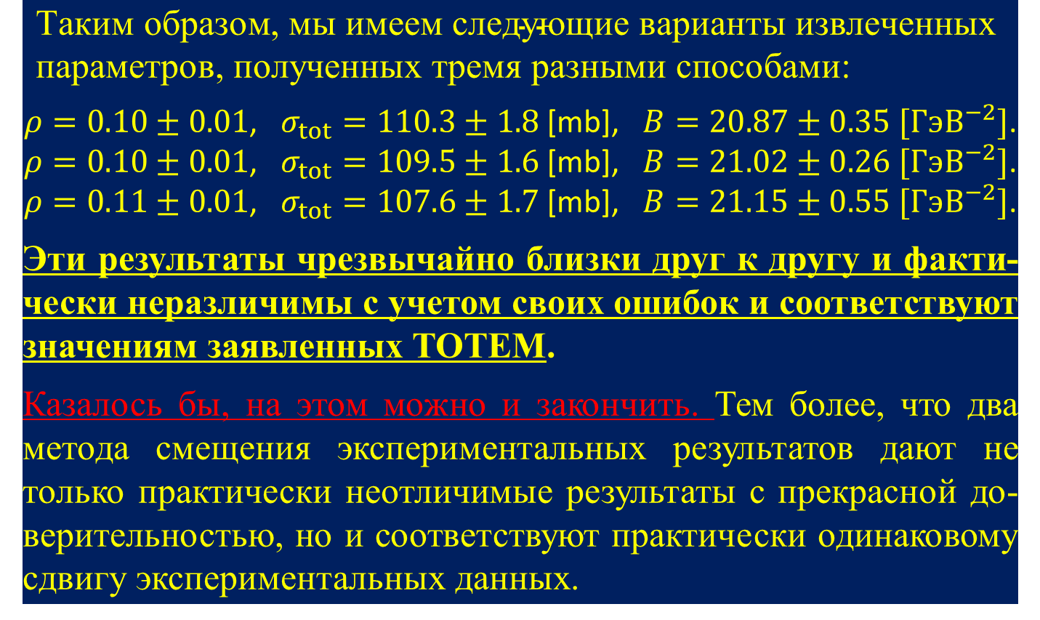
$$\text{Таким образом}\text{,}\text{ мы имеем следующие варианты извлеченных параметров}\text{,}\text{ полученных тремя разными способами:}$$
$$ρ=0.10±0.01\text{, }σ_{tot}=110.3±1.8\text{ [}\text{mb}\text{], }B=20.87±0.35 {[ГэВ}^{−2}]\text{.}$$
$$ρ=0.10±0.01\text{, }σ_{tot}=109.5±1.6\text{ [}\text{mb}\text{], }B=21.02±0.26 {[ГэВ}^{−2}]\text{.}$$
$$ρ=0.11±0.01\text{, }σ_{tot}=107.6±1.7\text{ [}\text{mb}\text{], }B=21.15±0.55 {[ГэВ}^{−2}]\text{.}$$
Эти результаты чрезвычайно близки друг к другу и факти-чески неразличимы с учетом своих ошибок и соответствуют значениям заявленных TOTEM.
Казалось бы, на этом можно и закончить. Тем более, что два метода смещения экспериментальных результатов дают не только практически неотличимые результаты с прекрасной до-верительностью, но и соответствуют практически одинаковому сдвигу экспериментальных данных.

Slide 21
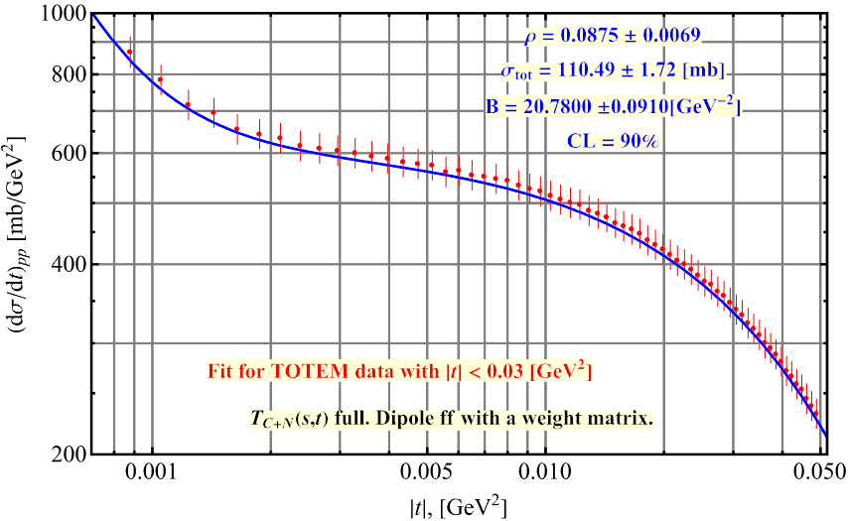
Об экспериментальных данных с малым значением |t|
0.05
“Peele's pertinent puzzle” – PPP-эффект:
R. Fruhwirth, D. Neudecker and H. Leeb, EPJ Web of Conferences, 27201200008.
https://www.epj-conferences.org/articles/epjconf/pdf/2012/09/epjconf_ncsc2_00008.pdf

Slide 22
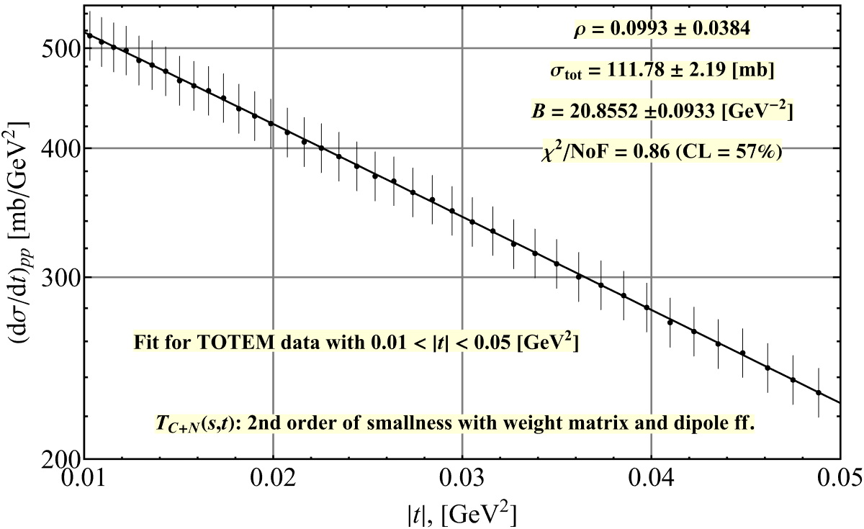
Теоретическая кривая идеально проходит по экспериментальным точкам (указаны полные ошибки) не только на участке фитирования но и почти на всем массиве данных. Обратите внимание что кривая очень хорошо проходит по точкам при малых |t|. При больших |t| это не наблюдается ибо формула для ядерной амплитуды там уже не работает.

Slide 23
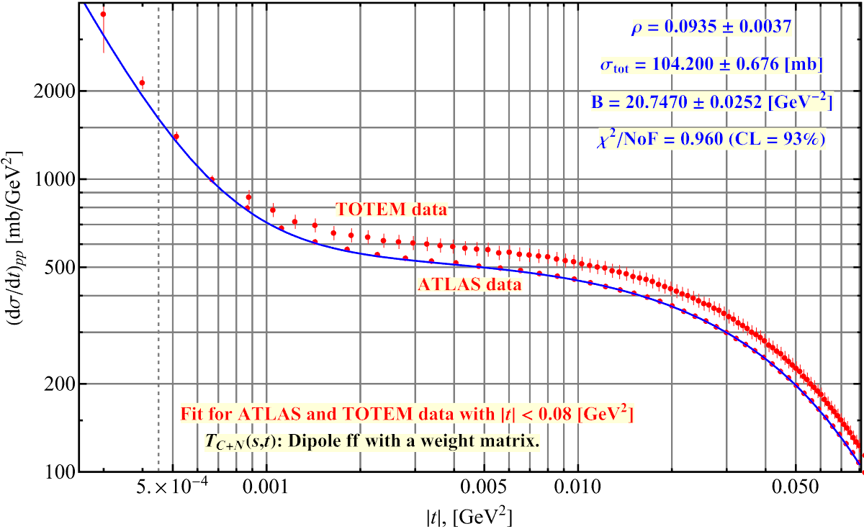
Совместное фитирование TOTEM и ATLAS (весовая матрица блочная)
Без обрезания снизу.

Slide 24
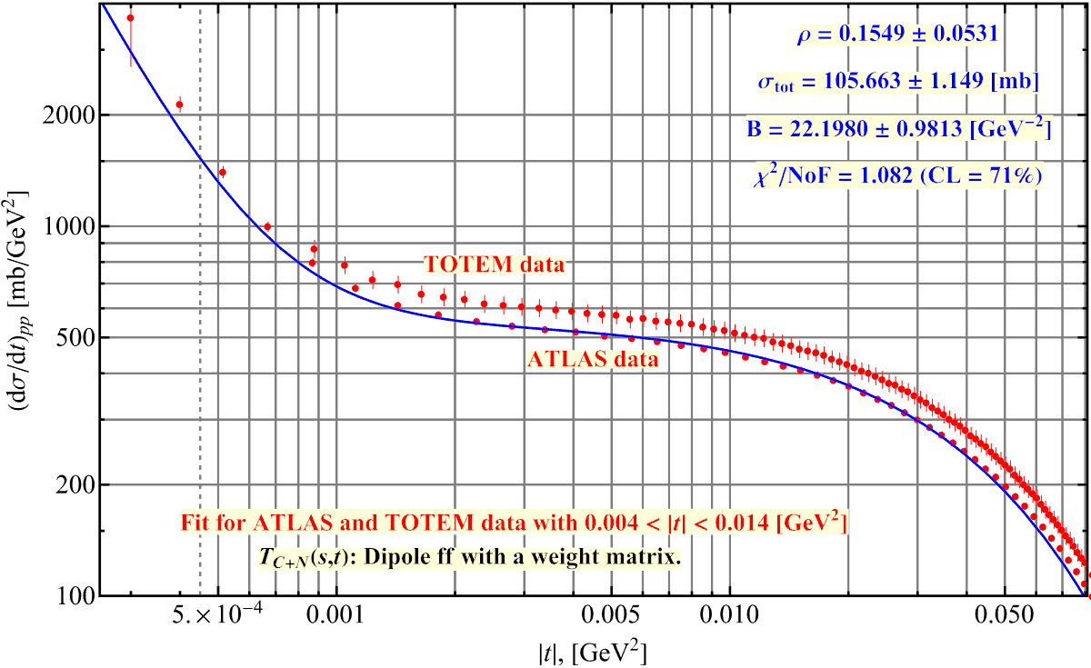
Совместное фитирование TOTEM и ATLAS (весовая матрица блочная)
с двусторонним обрезанием.

Slide 25
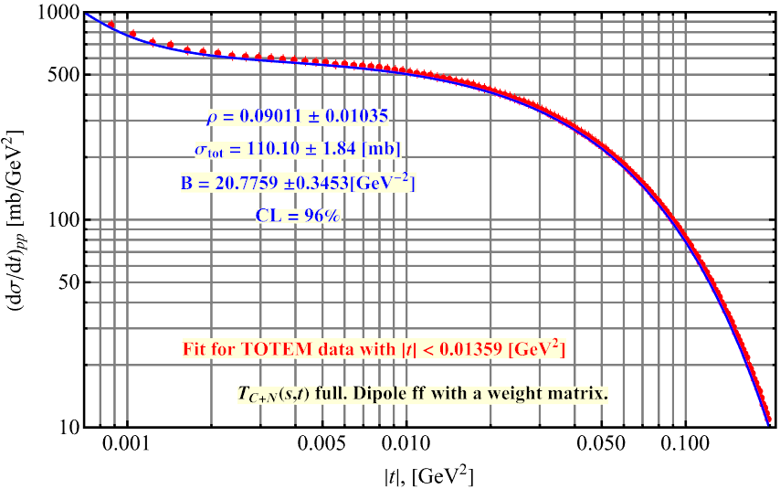
Раздельное фитирование: TOTEM (включая малые |t|)

Slide 26
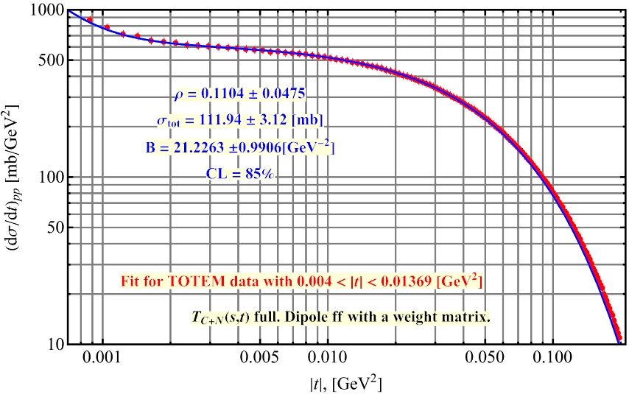
Раздельное фитирование: TOTEM (исключая малые |t|)

Slide 27
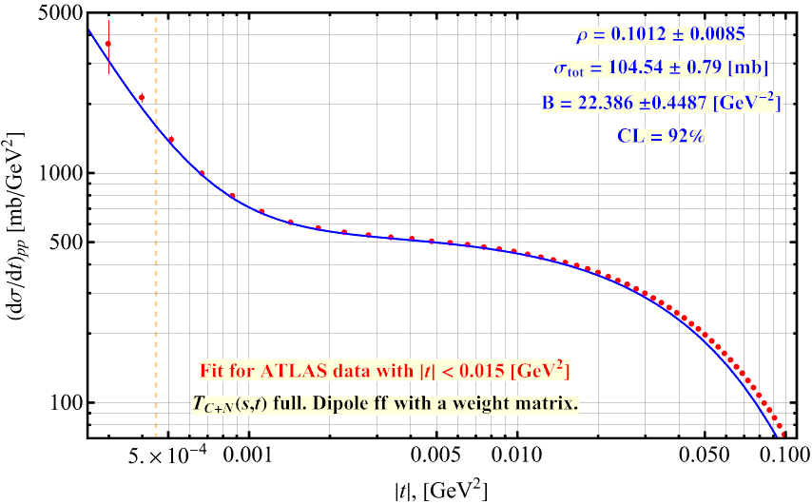
Раздельное фитирование: ATLAS (включая малые |t|)

Slide 28

Раздельное фитирование: ATLAS (исключая малые |t|)

Slide 29

С полными сечениями повторяется ситуация, как на TEVATRON, где крайние значения расходятся более чем на 3 стандартных ошибки. В нашем случае центральное значение полного сечения ATLAS отстоит от центрального значения полного сечения TOTEM более чем на восемь (!) стандартных ошибки ATLAS.
Значения ρ параметра с учетом ошибок значительно перекрываются, но ошибка этого параметра в TOTEM огромная и составляет более 40%. В экс-перименте ATLAS эта ошибка составляет около 20%.
И только значения B параметра близки друг к другу и не вызывают вопросов

Slide 30




$$ρ−параметр$$
$$0.09 ±0.01$$
$$0.0913±0.0179$$
$$0.0978±0.0085$$
TOTEM
Наш результат по ATLAS
https://inspirehep.net/files/1f529306a10adc4b718f6d15fc7a0880
24 янаваря 2024
$$σ_{tot}−[mb]$$
$$111.8 ±3.1$$
$104.87±0.$86
$$104.68±1.08$$
TOTEM
Наш результат по ATLAS

Slide 31

ATLAS Collaboration
https://link.springer.com/article/10.1140/epjc/s10052-023-11436-8
Результаты различных тестирований модели ATLAS на экспериментальных точках. Однако использованы для этих графиков только статистические ошибки. Поэтому реальные ошибки будут бОльше примерно в полтора раза.

Slide 32

LHC puzzle

Slide 33

TEVATRON puzzle

Slide 34

Заключение
Значения полного сечения в экспериментах TOTEM и ATLAS недопустимо разнятся друг от друга. Величины ρ параметра извлечены недостаточно точно и сильно расходятся в двух экспериментах, что не позволяет отдать предпочтение какому-либо его значению с точностью не хуже 10% (как это заявляют авторы TOTEM).
Подробная обработка результатов экспериментов приводит к выводу о том, что значения дифференциального сечения в обоих экспериментах измерены недостаточно точно, особенно при малых значениях передачи импульса, что приводит к систематическому сдвигу теоретических кривых («PPP эффект»).
В обоих экспериментах сомнительны экспериментальные данные в области |t|$≲$ 0.003 ${GeV}^{2}$.
Для более или менее точного извлечения параметров в области кулон-ядерной интерференции нет необходимости использовать эксперимент-альные данные в области |t|$≳$ 0.07 ${GeV}^{2}$.
В целом, оба эксперимента (ATLAS и TOTEM) в совокупности не дают надежных оснований для точных теоретических оценок полного сечения и ρ параметра.

Slide 35


http://hermes.ihep.su:8001/compas/kuyanov/predictor/CS/Models/index.html

